Slide 1

Zuchtwertschätzung beim Schwein
Vorlesung an ETH Zürich
& HAFL Zollikofen
Andreas Hofer, Projektleiter, SUISAG
Frühjahr 2020, Sempach

Slide 2
Übersicht
SUISAG
Zuchtprogramm / Zuchtziele
Zuchtwertschätzung
Reproduktion
Produktion
Exterieur
Ausblick

Slide 3

SUISAG

Slide 4
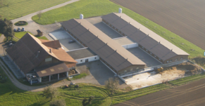
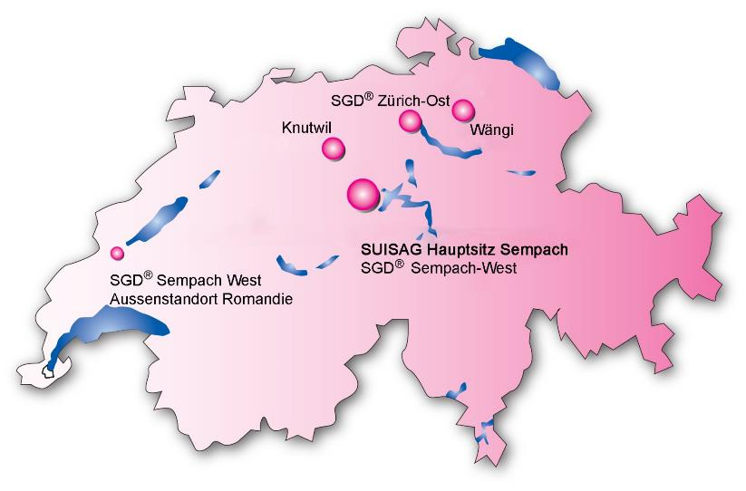
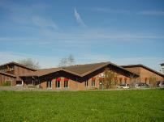
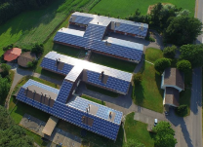
SUISAG Standorte
80 Eber nur Absamung
200 Eber
Labor & Produktion
zentrales Lager
Hauptsitz und Prüfstation (1200 Prüfplätze)

Slide 5

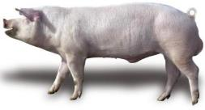
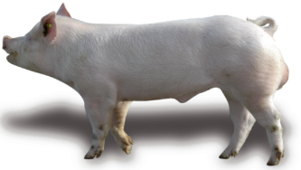
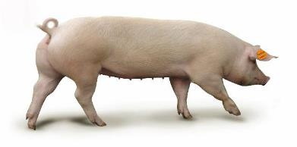
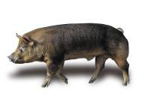
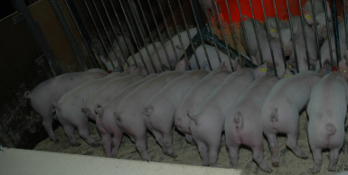
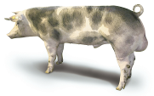
Schweizer Zuchtprogramm
Edelschwein
Landrasse
PREMO®
PRIMERA®
Besamung
Natursprung
Duroc
Mastferkel
Piétrain

Slide 6
Zuchtziele Mutter- und Vaterlinien
Anz. Merkmale | ES | SL | PREMO® | D | Pi
Exterieur (Typ,Fund,Zitz) | 11 | 10 | 10 | 10 | 10
Produktion | 9 | 9 | 11 | 12 | 12
Reproduktion | 4 | 4 | - | - | -
Total | 24 | 23 | 21 | 22 | 22

Slide 7
Tägliche Zuchtwertschätzung
Zuchtrichtung Mutterlinie
GZW M
Zuchtrichtung Vaterlinie
GZW V
goPZW
Exterieur
Produktion
Reproduktion
goEZW
goRZW
S.hof
Feld
MLP
Feld
MLP
Feld

Slide 8
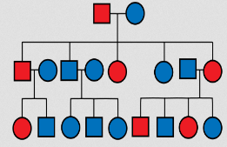
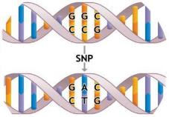
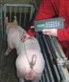
Wie funktioniert genomisch optimierte ZWS (goZWS)?
Leistungsdaten
Pedigree
Genet. Marker
Pedigree-
Verwandtschaft
Genomische
Verwandtschaft
Zuchtwertschätzung
Zuchtwerte

Slide 9
Informationsgewinn für junge Selektionskandidaten
Ohne Marker:
Mit Marker:
ZW = ½ ZWvater+ ½ ZWmutter

Slide 10
goZWS mit single step GBLUP
Gleichungssystem
Berechnung von G⁻¹ – A₂₂⁻¹ (mit HGinv)
Ausgehend von (mit Fimpute imputierten) SNP-Daten
Skalierung, damit „G und A₂₂ auf gleicher Basis“ Verschiedene Parameter → optimale Werte durch Validierung
Lösung Gleichungssystem: MiX99
Approximation Genauigkeiten: ApaX99
mit

Slide 11
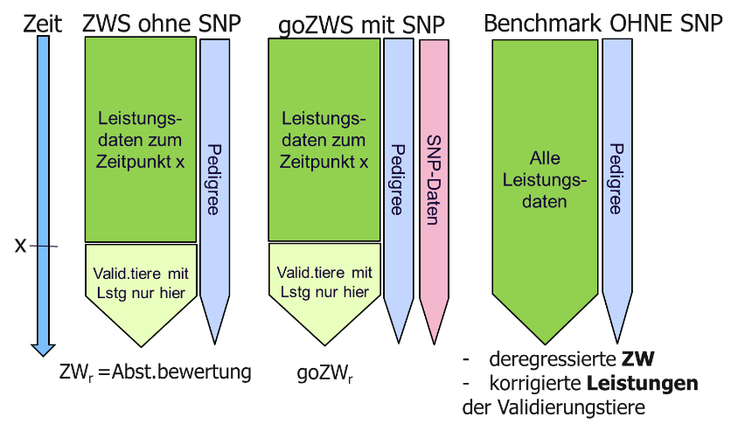
Was bringt goZWS? Validierung Zuchtwertschätzung
deregressierte ZW = «Pseudophänotyp» aus ZW abgeleitet

Slide 12
Was bringt goZWS? Wie gut ist Vorhersage mit (go)ZW?
ohne Marker
mit Marker
Verfügbare
Daten vor 2.5 Jahren
Vater
Mutter
1/2
1/2
Validierungstiere
ohne eigene oder Nachkommenleistung
ZW
goZW
Genauer?
Heute mit viel Information für Validierungstiere
ZW oder Leistung von Validierungstieren

Slide 13
Typische Genauigkeit (B%) von ES-Jungebern mit/ohne SNP-Daten
ZW | Prüfung | Ohne SNP | Mit SNP | Differenz
RZW | Ohne Leistung | 18% | 30% | +12 Punkte
PZW | Ohne Leistung | 27% | 39% | +12 Punkte
PZW | Eigenleistung (ELP) mit Zunahmen und Rückenspeckdicke | 38% | 47% | +9 Punkte
PZW | ELP mit Zunahmen und Futterverwertung (Jungeber im Wartestall) | 45% | 52% | +7 Punkte
Analyse vom Nov. 2016 mit weniger typisierten Tieren

Slide 14
Proben, Genotypisierung, SNP-Datenverwaltung
Probenziehung und Verwaltung
Zuchtbetrieb: Haarwurzeln aller Kernzuchtsauen und NS-Eber Haarwurzeln/Typifix Probensammler von Zuchtkandidaten
SUISAG: Typifix Jungeber in Aufzucht, KB-Eber
Alle Proben gehen zu SUISAG und werden dort gelagert
Genotypisierung
FBF 60K-Chip bei VanHaeringen/Certagen
Referenztiere (Eber und Kernzucht-Sauen mit B% RZW >50% od PZW bzw. EZW > 60%)
Zuchtkandidaten: Jungtiere vor bzw. in Aufzucht
SNP-Datenverwaltung
Filesystem mit SUISAG-eigenen Programmen

Slide 15
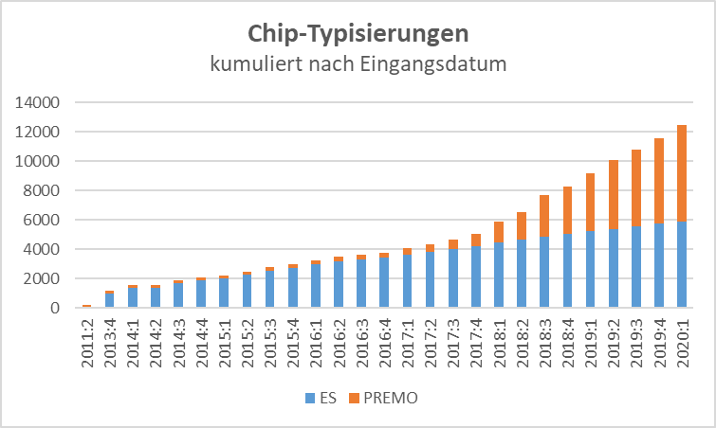
Entwicklung der Typisierungen

Slide 16
Zuchtwertschätzung Reproduktion Merkmale und Erfassungsort
Merkmal | Abk. | Prüfung | Erhebung
Lebend geborene Ferkel/Wurf | LGF | Betrieb | Züchter
Anteil untergewichtiger Ferkel | AUF | Betrieb | Züchter, <1kg, ohne Waage
Ferkelaufzuchtrate | FAR | Betrieb | Züchter, abgesetzt/gesäugt
Intervall Absetzen-Belegung 1.Wurf | IAB | Betrieb | Züchter, Abs. u. Belegdatum

Slide 17
Zuchtwertschätzung Reproduktion Auswertungsmodelle
 | LGF | AUF | FAR | IAB
Betrieb x Zeitperiode | f | f | f | z
Saison (Monat) | f | f | f | f
Alter der Sau (Klassen) | f | f | f | f
Sau reinrassig oder F1-Kreuzung | f | f | f | f
Belegungsart (KB, NS) (TG ausgeschlossen) | f | f | - | -
Rassengruppe Wurf (Klassen) | f | f | f
Anz. gesäugte Ferkel (Cov, Klassen) | - | - | x,x² | f
Säugedauer (Klassen) | - | - | f | f
Besamungseber | z | z | z | -
Perm. Umwelteffekt der Sau | z | z | z | -
genet. Grp unb. Eltern (Cov=Blutanteil) | x | x | x | x
Tier (=Sau) | z | z | z | z

Slide 18
Zuchtwertschätzung Reproduktion Parameter (h2 diag, rg unter, rp oberhalb Diagonale)

Slide 19
Datenumfang und Rechenzeit
Rassen: Edelschwein, Landrasse, F1 (ESxSL, SLxES)
Wurfleistungen ab Wurfdatum: 1.1.2002
Lebend geborene Ferkel (LGF) 580‘000
Anteil untergewichtiger Ferkel (AUF) 297‘000
Ferkelaufzuchtrate (FAR) 571‘000
Intervall Absetzen-Belegung nach 1. Wurf (IAB) 112‘000
Pedigree bis vor Geb.jahr: 2000
161‘000 Tiere
Typisierungen ab Geburtsdatum: 1.1.2002
12’600 typisierte Tiere, davon 2‘600 Referenztiere (trad. B%>50, gemittelt über alle Merkmale)
MME mit 1’124’000 Gleichungen
Gesamte Rechenzeit: 0h30‘ (ohne genom. Verw., Windows Server)
Notes:
Windows Server 2008, Intel Xeon CPU 2.4 GHz, 16 GB RAM

Slide 20
Ablauf goZWS eigentliche ZWS (dh ohne SNP-Import) vollautomatisiert (Batchjob) Intervention auf Fehlermeldung

Slide 21
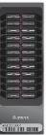

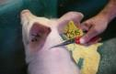
Zuchtprogramm Edelschwein-Mutterlinie und Nutzung goZWS
100 NS-Eber
500 Elitepaarungen/J
KB-Station
15 KB-Eber
2400 Kernzuchtsauen
ML-Eberaufzucht
Sempach
450 Eberferkel/J
2-3 Vollbrüder/Wurf
mit identischem RZW
Marker-typisierung
Quarantäne
40 Jungeber/J
Haarprobe
Zuchtwert-schätzung
(goZWS)
Selektion
Vollbrüder mit verschiedenen goRZW
SNP-Marker
Genauere
Selektion!
Für 60‘000 SNP-Marker typisierte Tiere

Slide 22
2 Beispiele von Vollbrüdern Traditionelle Abst.ZW vs goZW

Slide 23
Zuchtwertschätzung Produktion Merkmale und Erfassungsort
Merkmal | Abk. | Prüfung | Messung
Masttageszunahmen | MTZ | MLP | Wägen Prüfstart und -ende
Futterverzehr pro Tag | FVZ | MLP | Futterstationen
Fleischfläche | FlFl | MLP | Planimetrie Karreeanschnitt Labor MLP
Intramuskulärer Fettgehalt | IMF | MLP | NIR im Labor MLP
pH-Wert 1.5h post mort. Karree | pH1K | MLP | Schlachthof
pH-Wert 24h post mort. Karree | pH24K | MLP | Schlachthof
Tropfsaftverlust bis 24 bis 72h pm | DL | MLP | Lagerung/Wägung im Labor MLP
Kochverlust | KV | MLP | Kochen/Wägung im Labor MLP
Scherkraft (Zartheit) | SKr | MLP | Messgerät im MLP Labor
Lebendtageszunahmen | LTZ | Betrieb/Feldpr | Waage, Zuchttechniker
Rückenspeckdicke | RSD | Betrieb/Feldpr | Ultraschall, Zuchttechniker
Muskeldicke | MD | Betrieb/Feldpr | Ultraschall, Zuchttechniker
Tageszunahmen Endprodukte | TZS | Testbetrieb | Schlachtgewicht im Shof
Magerfleischanteil | MFA | MLP/Testbetr | AutoFOM im Schlachthof
Erlös aus MFA | MFAEL | MLP/Testbetr | Bonus/Malus Proviande Maske

Slide 24
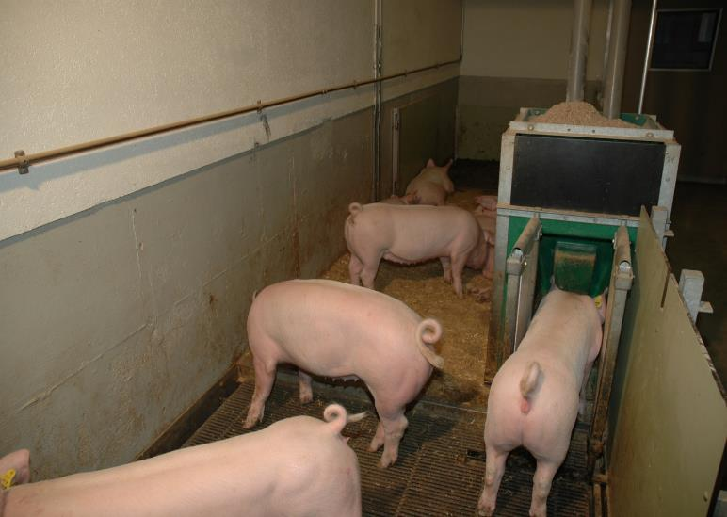
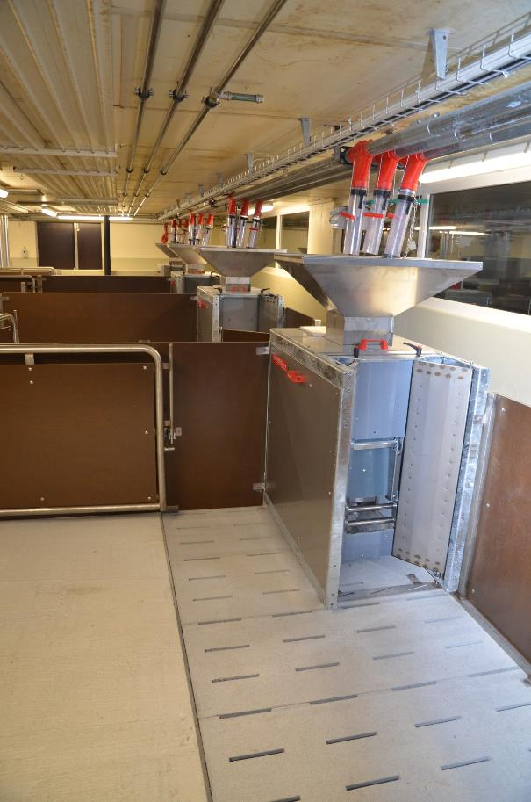
Erfassung Futterverzehr an MLP Erneuerung Futterstationen (2018/19)
Bisher Fire Osborne
Neu Schauer Stationen

Slide 25
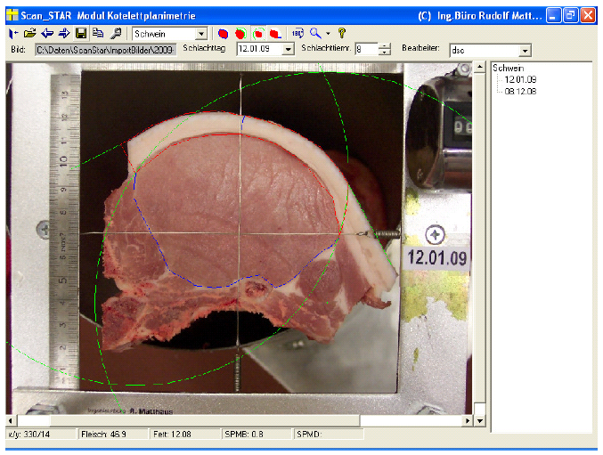
Fleischfläche Kotelettplanimetrie System ScanStar

Slide 26
Zuchtwertschätzung Produktion Auswertungsmodelle
Prüfstation MLP | Feldpr | EPP/MLP
 | MTZ | FV | FlF | IMF | pH1K | pH24K | DL | KV | SKr | LTZ | RSD | MD | TZS | MFA | MFAEL
Betrieb x Stall x Zeitperiode | - | - | - | - | - | - | - | - | - | f | f | f | f | f | f
Stall x Umtrieb | f | f | - | - | - | - | - | - | - | - | - | - | - | - | -
Schlachthof x Schlachttag | - | - | f | f | f | f | f | f | f | - | - | - | - | f | f
Rassengruppe (Reinzucht, Kreuzungen) | f | f | f | f | f | f | f | f | f | f | f | f | f | f | f
Herkunftsbetrieb x Jahr (zufällig) | z | z | z | z | z | z | z | z | z | - | - | - | - | - | -
Wurfumwelt (zufällig) | z | z | z | z | z | z | z | z | z | z | z | z | z | z | z
genet. Gruppe unbekannter Eltern | x | x | x | x | x | x | x | x | x | x | x | x | x | x | x
Tier (zufällig) | z | z | z | z | z | z | z | z | z | z | z | z | z | z | z

Slide 27
Zuchtwertschätzung Produktion Parameter (h2 diag, rg unter, rp oberhalb Diagonale)
 | MTZ | FVZ | FlF | IMF | pH1K | pH24K | DL | KV | SKr | LTZ | RSD | MD | TZS | MFA | MFAEL
MTZ | 0.30 | 0.66 | -0.11 | 0.06 | 0.11 | 0.00 | -0.01 | 0.16 | -0.22 | 0.55 | 0.15 | -0.07 | 0.17 | -0.07 | 0
FVZ | 0.55 | 0.47 | -0.35 | 0.32 | 0.07 | 0.11 | -0.09 | -0.16 | -0.18 | 0.48 | 0.40 | -0.16 | 0.12 | -0.46 | 0
FlF | -0.12 | -0.47 | 0.67 | -0.27 | -0.13 | -0.30 | 0.14 | 0.08 | 0.03 | -0.15 | -0.19 | 0.38 | -0.07 | 0.42 | 0
IMF | 0.02 | 0.35 | -0.27 | 0.58 | 0.04 | 0.10 | -0.04 | -0.15 | -0.19 | -0.01 | 0.27 | -0.11 | 0.01 | -0.30 | 0
pH1K | 0.10 | 0.01 | -0.10 | 0.10 | 0.23 | -0.04 | -0.67 | 0.02 | -0.03 | 0.11 | 0.05 | -0.01 | 0.01 | -0.02 | 0
pH24K | -0.10 | 0.24 | 0.18 | 0.04 | -0.10 | 0.14 | -0.07 | -0.08 | 0.37 | 0.00 | 0.01 | 0.00 | 0.00 | -0.11 | 0
DL | 0.00 | -0.14 | 0.19 | -0.11 | -0.75 | -0.22 | 0.29 | 0.05 | -0.06 | 0.01 | -0.06 | 0.02 | 0.00 | 0.09 | 0
KV | 0.23 | -0.44 | 0.03 | -0.20 | 0.02 | -0.30 | 0.13 | 0.53 | 0.11 | 0.00 | -0.01 | 0.00 | 0.01 | 0.28 | 0
SKr | -0.24 | -0.11 | 0.01 | -0.25 | -0.01 | 0.35 | -0.23 | 0.05 | 0.35 | 0.00 | -0.02 | 0.00 | 0.00 | 0.15 | 0
LTZ | 0.63 | 0.64 | -0.26 | 0.10 | 0.15 | 0.01 | 0.02 | 0.00 | 0.00 | 0.28 | 0.18 | -0.10 | 0.15 | -0.10 | 0
RSD | 0.03 | 0.42 | -0.26 | 0.24 | 0.10 | 0.02 | -0.09 | -0.01 | -0.02 | 0.23 | 0.49 | -0.23 | 0.03 | -0.53 | 0
MD | -0.16 | -0.43 | 0.83 | -0.17 | -0.07 | 0.02 | 0.04 | 0.00 | -0.01 | -0.31 | -0.25 | 0.21 | -0.01 | 0.26 | 0
TZS | 0.48 | 0.29 | -0.13 | -0.01 | 0.08 | 0.00 | 0.00 | 0.01 | -0.01 | 0.46 | 0.06 | -0.04 | 0.36 | -0.09 | 0
MFA | -0.05 | -0.62 | 0.55 | -0.31 | -0.15 | -0.26 | 0.22 | 0.24 | 0.10 | -0.20 | -0.77 | 0.50 | -0.12 | 0.47 | 0
MFAEL | 0 | 0 | 0 | 0 | 0 | 0 | 0 | 0 | 0 | 0 | 0 | 0 | 0 | 0 | 0.15

Slide 28
Zuchtwertschätzung Produktion Methode und Datenumfang
Genomisch optimierte Zuchtwertschätzung
ssGBLUP Mehrmerkmals-Tiermodell
Rassen: ES, SL, ESV, D, P, F1, ESVxF1, DxF1, PxF1
Leistungen ab Prüfende 1.1.2006
Prüfstation 52‘000 Tiere
Feldprüfung Z‘betriebe 607‘000 Tiere
Endprodukteprüfung 93‘000 Tiere
Pedigree bis zurück zu Geburtsdatum 1.1.2000
769‘000 Tiere im Pedigreefile
Typisierte Tiere (60K SNP)
Total 12’600, davon ca. 3’600 Referenztiere (B% trad.>60% im Schnitt über Merkmale)
Lösung Mischmodellgleichungen (MME)
Dimension Gleichungssystem 14‘300‘000
Software MiX99 (LUKE, Finnland)
Ablauf analog goZWS Reproduktion
Gesamte Rechenzeit 2h10’ (ohne genomische Verwandtschaft, Linux Server)
Notes:
Referenz pro Merkmal > 60%, gemittelt über alle Merkmale

Slide 29
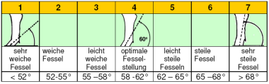
Exterieurbeurteilung durch lineare Beschreibung
lineare Skala von 1-7 beschreibt Ausprägung (Note 4 i.d.R. optimal)
zeitgleich mit Ultraschall-Messung (ca. 100kg LG)
durch lizenzierte Techniker (Aus- und Weiterbildung)
42’000 Tiere (reinrassige Sauen und Eber, F1-Sauen)/Jahr
⇒ Qualitätskontrolle und Daten für Zuchtwertschätzung
Beispiel:

Slide 30
Zuchtwertschätzung Exterieur Merkmale und Erfassungsort
Merkmal | Abk. | Definition | Prüfung | Beschreibung/Messung
Anzahl Zitzen links und rechts | Zi LuR | Anzahl | MLP/Betrieb | Lizensierter Techniker
Anzahl Stülpzitzen | Stlp | Anzahl | MLP/Betrieb | Lizensierter Techniker
Anzahl Zwischenzitzen | ZwZi | Anzahl | MLP/Betrieb | Lizensierter Techniker
X-O Stellung hinten | X-O h | AbwOpt* | MLP/Betrieb | Lizensierter Techniker
säbelbeinig – stuhlbeinig hi | sä-st h | AbwOpt* | MLP/Betrieb | Lizensierter Techniker
Fesseln weich-steil hinten | Fs.st h | AbwOpt* | MLP/Betrieb | Lizensierter Techniker
Grösse Innenklauen hinten | Ik.gr h | AbwOpt* | MLP/Betrieb | Lizensierter Techniker
gebeugt – vorbiegig vorne | gb-vo v | AbwOpt* | MLP/Betrieb | Lizensierter Techniker
Anzahl Schleimbeutel | Slmb | Anzahl | MLP | Lizensierter Techniker
Lendendruck | Ldrk | AbwOpt* | MLP | Lizensierter Techniker
Gang | Gang | AbwOpt* | MLP | Lizensierter Techniker
Schlachtkörperlänge | SKL | cm | MLP | Messung Schlachthof
*AbwOpt= - abs(lineare Beschreibung – Optimum) : Abweichung vom Optimum: 0 = optimal, negativ = Abweichung

Slide 31
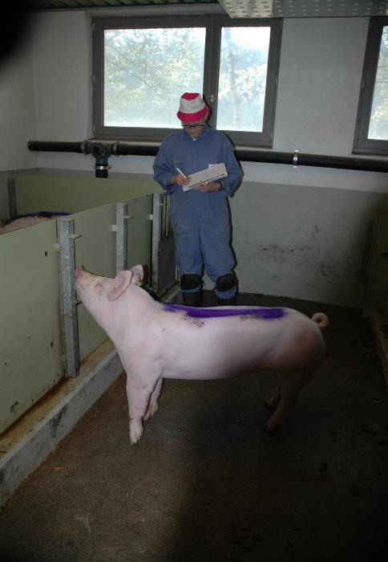
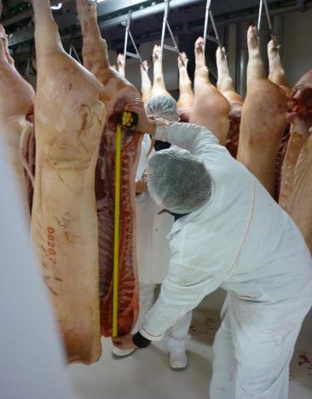
Erfassung von Exterieurmerkmalen
LBE am lebenden Tier Schlachtkörperlänge

Slide 32
Zuchtwertschätzung Exterieur Auswertungsmodelle
 | Zi LuR | Stlp | ZwZi | X-O | sä-st | Fs.st | Ik.gr | gb-vb | Slmb | Ldrk | Gang | SKL
Betrieb x Stall x Zeitperiode | - | f | - | f | f | f | f | f | f | f | f | f
Techniker | f | f | f | f | f | f | f | f | f | f | f | -
Reinrassig/Kreuzung | f | f | f | f | f | f | f | f | f | f | f | f
Herkunftsbetrieb x Jahr (zufällig) | - | - | - | z | z | z | z | z | z | z | z | z
Wurfumwelt (zufällig) | z | z | z | z | z | z | z | z | z | z | z | z
genet. Grp unb. Eltern | x | x | x | x | x | x | x | x | x | x | x | x
Tier (zufällig) | z | z | z | z | z | z | z | z | z | z | z | z
f=fix, z=zufällig, x=Covariable
Merkmale X-O, sä-st, Fs.st, Ik.gr, gb-vb, Ldrk, Gang gehen als absolute Abweichungen vom Optimum in die ZWS ein
Zuchtwert = Effekt von Tier + Effekt genetischer Gruppe unbekannter Eltern gemäss Blutanteil

Slide 33
Zuchtwertschätzung Exterieur Parameter (h2 diag, rg unter, rp oberhalb Diagonale)
 | ZiLuR | Stlp | ZwZi | XO_Hi | SaSt_ | FsSt_ | IkGr_ | GbVo_ | Slmbt | LDruc | Gang | SKL
ZiLuR | 0.38 | -0.01 | -0.19 | 0 | 0 | 0 | 0 | 0 | 0 | 0 | 0 | 0.16
Stlp | -0.06 | 0.18 | 0.00 | 0 | 0 | 0 | 0 | 0 | 0 | 0 | 0 | -0.01
ZwZi | 0.18 | 0.26 | 0.04 | 0 | 0 | 0 | 0 | 0 | 0 | 0 | 0 | 0.05
XO_Hi | 0 | 0 | 0 | 0.09 | 0.15 | 0.08 | 0.05 | 0.09 | -0.03 | 0.02 | 0.13 | -0.12
SaSt_ | 0 | 0 | 0 | 0.30 | 0.07 | 0.02 | 0.04 | 0.05 | -0.09 | 0.06 | 0.17 | -0.04
FsSt_ | 0 | 0 | 0 | -0.03 | 0.40 | 0.06 | 0.08 | 0.05 | 0.00 | 0.04 | 0.12 | 0.01
IkGr_ | 0 | 0 | 0 | -0.15 | -0.05 | 0.20 | 0.10 | 0.05 | -0.04 | 0.03 | 0.03 | -0.02
GbVo_ | 0 | 0 | 0 | 0.32 | 0.12 | -0.06 | 0.08 | 0.11 | -0.09 | 0.04 | 0.14 | -0.14
Slmbt | 0 | 0 | 0 | -0.11 | -0.09 | 0.34 | -0.22 | -0.43 | 0.14 | -0.11 | -0.12 | 0.09
LDruc | 0 | 0 | 0 | 0.18 | 0.29 | 0.25 | 0.15 | 0.23 | -0.28 | 0.25 | 0.15 | -0.05
Gang | 0 | 0 | 0 | 0.44 | 0.60 | 0.27 | -0.01 | 0.40 | -0.17 | 0.48 | 0.15 | -0.05
SKL | 0.28 | -0.02 | 0.12 | -0.21 | -0.07 | 0.06 | -0.02 | -0.31 | 0.15 | -0.12 | -0.14 | 0.64
Merkmale als Abweichung vom Optimum sind bedeutend weniger additiv erblich als die zu Grunde liegenden linearen Beschreibungen, aber einfacher (robuster) in der Selektion

Slide 34
Zuchtwertschätzung Exterieur Methode und Datenumfang
Genomisch optimierte Zuchtwertschätzung
ssGBLUP Mehrmerkmals-Tiermodell
Rassen: ES, SL, ESV(REMO®), D, P, F1 (=ESxSL, SLxES)
Leistungen ab 1.1.2006
Prüfstation 41‘000 Tiere
Feldprüfung Zuchtbetriebe 570‘000 Tiere
Pedigree bis zurück zu Geburtsdatum 1.1.2000
641‘000 Tiere im Pedigreefile
Typisierte Tiere (60K SNP)
Total 12’600, davon ca. 2’800 Referenztiere (B% trad.>60% im Schnitt über Merkmale)
Lösung Mischmodellgleichungen (MME)
Dimension Gleichungssystem 9‘600‘000
Software MiX99 (LUKE, Finnland)
Ablauf analog goZWS Reproduktion
Gesamte Rechenzeit 1h50’ (ohne genomische Verwandtschaft, Linux Server)

Slide 35
Weitere Nutzung der SNP-Marker
Zuchtbetriebe können weitere Tiere auf eigene Rechnung (CHF 75 / Tier) typisieren lassen zur Steigerung der Genauigkeit der ZW
Natursprungeber im reinrassigen Einsatz
Jungsauen oder –eber Ende Aufzucht
Bei sämtlichen Rassen erfolgt die Abstammungskontrolle neu via SNP-Chip-Marker
Synergien mit goZWS
GWAS Analysen in Forschungsprojekten (HAFL, ETHZ)

Slide 36
Ausblick
goZWS bei anderen Rassen
macht keinen Sinn bei Duroc, Piétrain
Populationen zu klein (zu wenig Referenztiere)
Regelmässiger Genetikimport
Später evtl. Landrasse, sofern eigenständige Zucht umgesetzt wird
Intensivierung der Typsierungen von Eberferkeln
Probe in der ersten Lebenswoche gezogen
goZW im Alter von 50 Tagen vor dem Entscheid zur Aufzucht (bei Mutterrassen vor Einstallung in MLP).
Künftig low coverage sequence (1-2x) anstelle von SNP-Markern in goZWS und weiteren Anwendungen? → Forschungsprojekt an ETH

Slide 37
Danke für Ihr Interesse!
Fragen? Melden Sie sich bei aho@suisag.ch

